Slide 1






Universidad
Popular del Cesar
Seccional Aguachica
PLAN DE MEJORAMIENTO COMERCIAL PARA LA EMPRESA THE ROSE BOUTIQUE EN AGUACHICA, CESAR
PRACTICAS CURRICULARES
DARLING ANDREA RAMIREZ ESTRADA
(ESTUDIANTE)
LUIS ALFONSO VARGAS
(ASESOR)
UNIVERSIDAD POPULAR DEL CESAR SECCIONAL AGUACHICA
PROGRAMA ADMINISTRACION DE MEPRESAS
2023-1
PRAE

Slide 2


INTRODUCCIÓN
La finalidad del siguiente informe es realizar la investigación pertinente en los procesos que se llevan a cabo en la empresa THE ROSE BOUTIQUE, en área administrativa; en la cual se genera una propuesta de mejoramiento para lograr mayor participación en el mercado y cumplir con los objetivos percibos por la misma. En la cual se busca ser más reconocida como lo estable en su visión, y por ello su finalidad es el flujo constante de información para la toma de decisiones efectivas para cada proceso y poder salvaguardar los bienes e interese de la empresa.
01

Slide 3


DIAGNÓSTICO
ANÁLISIS DOFA | Positivo | Negativo
Interno (Factores de la empresa) | Fortalezas Excelente imagen de la boutique. Relación con los clientes. Ubicación privilegiada. | Debilidades Falta de publicidad Poca actualización en sus redes sociales. Planeación a largo plazo. No cuenta con una herramienta de satisfacción al cliente.
Externo (Factores del ambiente) | Oportunidades Gran influencia de clientes en el sector para captar nuevos clientes. Mejoras en variedad de proveedores. | Amenazas Seguridad en el sector. Entrada de nuevos competidores. Bajo costos de competidores.
02

Slide 4

OBJETIVO GENERAL
OBJETIVOS
Proponer un plan de mejoramiento comercial para la empresa THE ROSE BOUTIQUE en Aguachica, Cesar.
OBJETIVO ESPECIFICOS
Diagnosticar la situación de la empresa THE ROSE BOUTIQUE.
Identificar las debilidades, causas y consecuencias que posee el área comercial THE ROSE BOUTIQUE.
Presentar el plan de mejoramiento comercial para la empresa The ROSE BOUTIQUE.
03

Slide 5

DESARROLLO DE LOS OBJETIVOS ESPECIFICOS
1
Diagnosticar la situación de la empresa THE ROSE BOUTIQUE.
Estudio exhaustivo de los procesos pertinentes que se llevan internamente en la empresa con la finalidad de determinar la situación actual en la que se encuentra la boutique, en este caso en el área comercial, se realiza un diagnóstico para determinar el plan de mejora comercial para la empresa, esto con la finalidad de lograr un mejor posicionamiento y los objetivos percibidos por la misma.
04

Slide 6
Identificar las debilidades, causas y consecuencias del que posee el área comercial THE ROSE BOUTIQUE.
2
El determinar las debilidades que afectan diferentes aspectos de las operaciones de THE ROSE BOUTIQUE, resultan del diagnóstico llevado a cabo donde se reflejan diferentes puntos que no están en equilibrio, en tiempo, costos y alcance afectando directamente a la misma, en este análisis se reflejan cada uno de los elementos que hacen parte de la observación para poder determinar las afectaciones que se han estado generando en el área comercial.
Debilidades del área comercial
Causas de las debilidades
Consecuencias de las debilidades

Slide 7
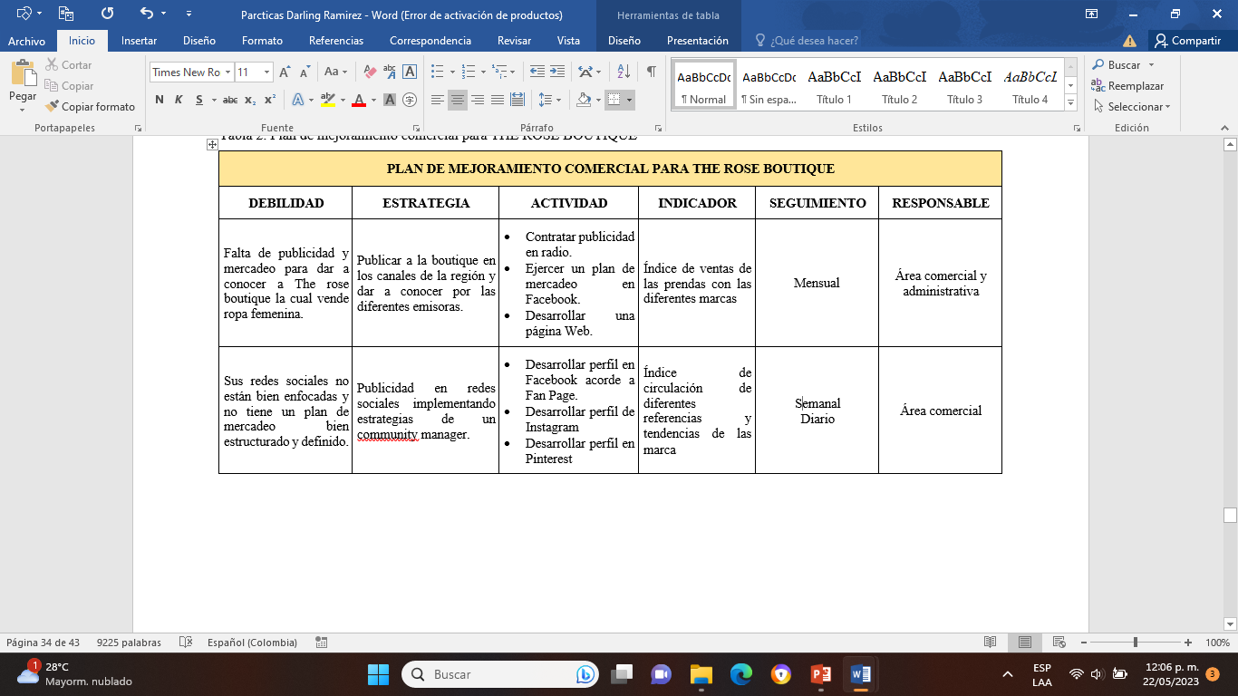
Presentar el plan de mejoramiento comercial para la empresa The ROSE BOUTIQUE.
3

Slide 8
RECOMENDACIONES
Se le recomienda a la empresa THE ROSE BOUTIQUE la implementación de un modelo diferentes de servicio al cliente, esa se puede dar por medio de capacitaciones online como se propone en la estrategia comercial, dando a su vez una gestión del almacén, con nuevas funciones y nuevos conocimientos referentes a la teoría y la práctica, generado las buenas prácticas para la prestación de un buen servicio.
Es vital que la empresa implemente mercadeo y publicidad con la finalidad de atraer nuevos clientes y promocionar las ventas a través del uso de redes sociales y canales de información que den a conocer la boutique, también recomendar la gestión humana para planear y efectuar formación de trabajo en equipo.
05

Slide 9
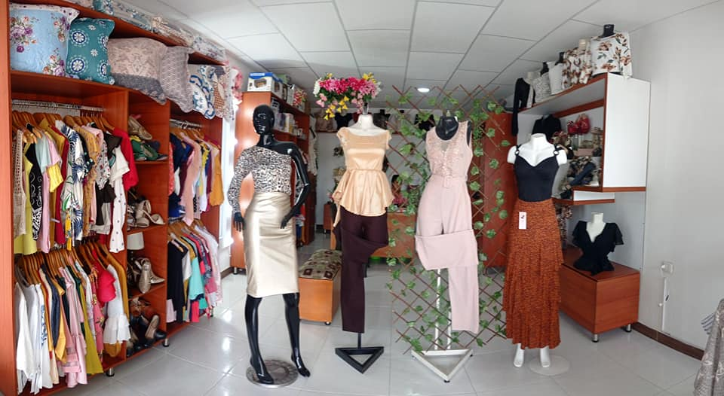
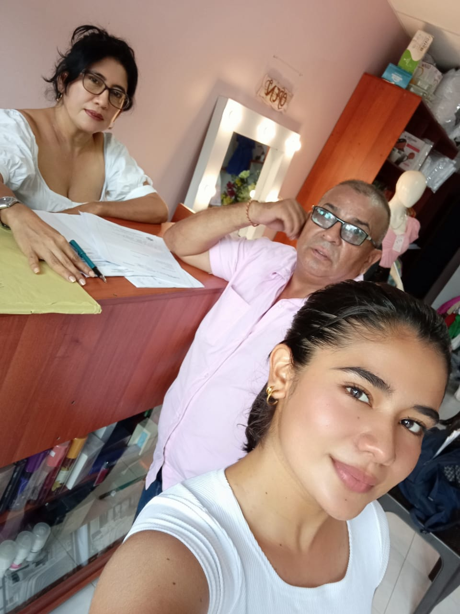
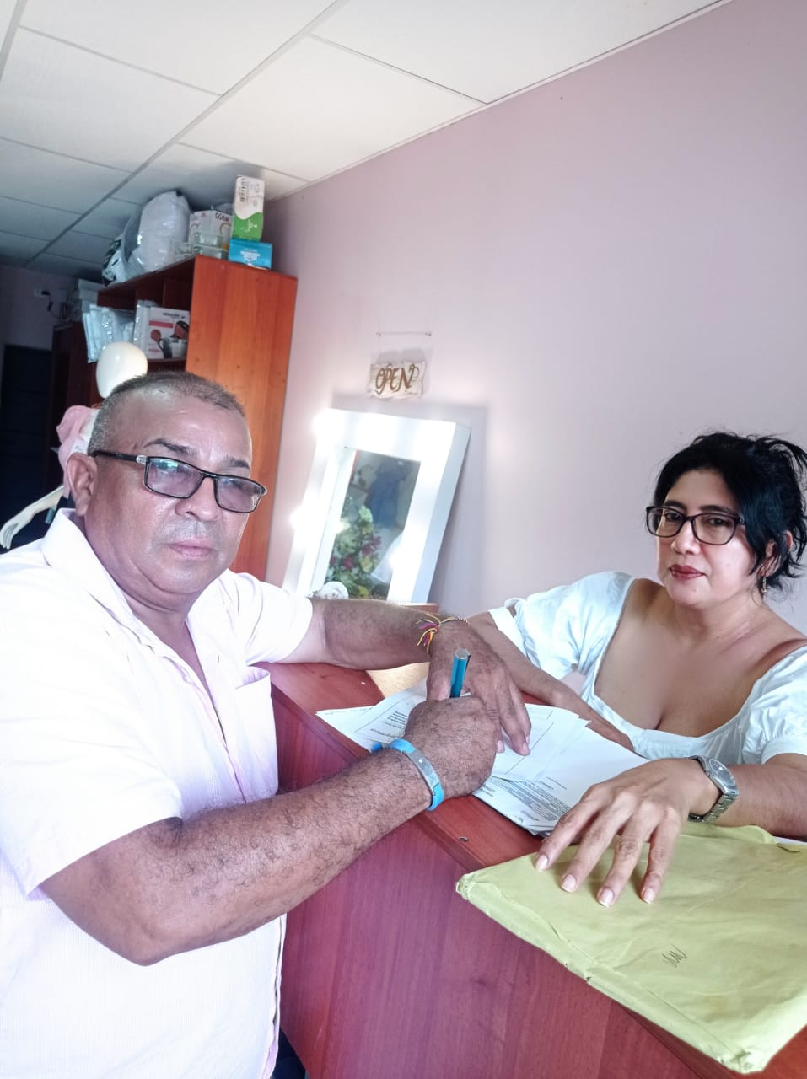
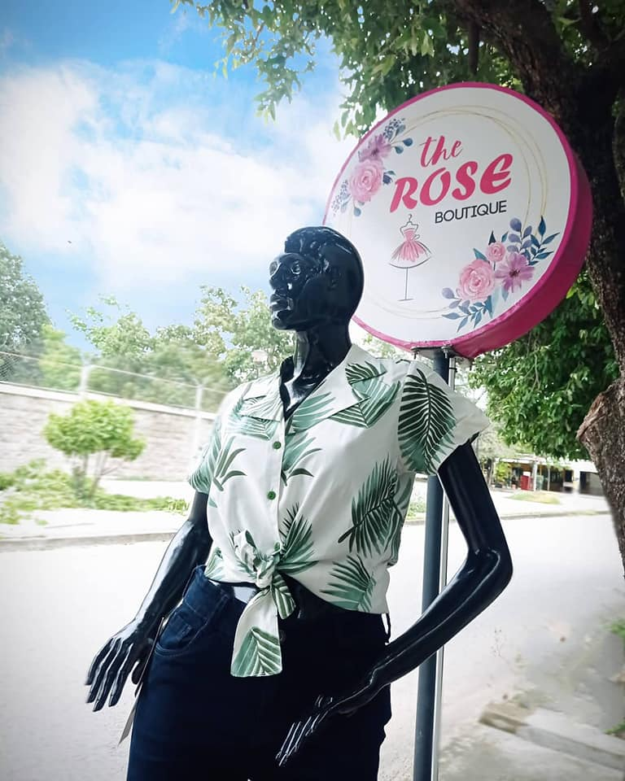

ANEXOS
06

Slide 10

PREGUNTAS
07

Slide 11
¡GRACIAS!

